Slide 1
Ayrık İşlemsel Yapılar
Yrd.Doç.Dr.Nilüfer YURTAY
İletişim :
nyurtay@sakarya.edu.tr
(264) 295 58 98
BSM
Giriş

Slide 2
BOOLEAN CEBRİ
B = {0,1} verilsin. Eğer x değişkeni sadece B’den değerler alırsa x’e mantıksal değişken adı verilir.
{x1, x2, …, xn | xi ∈ B, 1 ≤ i ≤ n} olmak üzere, Bn’den B’ye tanımlanan bir fonksiyona n. dereceden mantıksal fonksiyon denir. Boole fonksiyonun çoğunlukla alacağı değerler tabloda gösterilmiştir.
x | y | F(x,y)
1 | 1 | 0
1 | 0 | 1
0 | 1 | 0
0 | 0 | 0
BSM
14. Hafta
2. Sayfa

Slide 3
BOOLEAN CEBRİ
Değişme kuralları
x.y=y.x
x+y=y+x
Birleşme kuralları
x.(y.z)=(x.y).z
x+(y+z)=(x+y)+z
Dağılma Kuralları
x.(y+z)=(x.y)+(x.z)
x+(y.z)=(x+y).(x.z)
Özdeşlik Kuralları
x+0=x
x.1=x
Tümleyici Kurallar
x+x′=1
x.x′=0
1 elemanı birleşme, 0 elemanı sıfır ve x′ elemanı ise x’in tümleyeni olarak isimlendirilir. Binary operatörü ‘.’ genellikle ihmal edilir ve x.y yerine xy yazılabilir.
BSM
14. Hafta
3. Sayfa

Slide 4
BOOLEAN CEBRİ
Teorem
Bir Boolean cebrinde yer alan tüm x ve y elemanları için aşağıdaki kurallar geçerlidir.
a) İdempotent Kuralları
x+x=x
x.x=x
b) Null kurallar
x+1=x
x.0=0
c) İçine çekme Kuralları
x+(x.y)=x
x.(x+y)=x
BSM
14. Hafta
Teorem
Bir Boolean cebrinin bir x elemanının tümleyeni sadece şu özellikler sağlandığı zaman tanımlanabilir.
Eğer x+x′=1, x.x′=0, x+x*=1 ve x.x*=0 ise x′=x*
4. Sayfa

Slide 5
BOOLEAN CEBRİ
Teorem
Bir boolean cebrindeki tüm x ve y elemanları için aşağıdaki kurallar geçerlidir.
a) İnvolution Kuralı
(x′)′=x
b) Özdeşlik kurallarının tümleyeni
0′=1
1′=0
c)De Morgan Kanunları
(x+y)′=x′y′
(x.y)′=x′+y′
BSM
14. Hafta
5. Sayfa

Slide 6
BOOLEAN CEBRİ
Mantıksal fonksiyonlar (Boolean Functions), değişkenler ve mantıksal işlemlerden (Boolean expressions) oluşan ifadeler kullanılarak gösterilebilir. Eğer E₁ ve E₂ mantıksal ifadeler ise ,
, (E₁E₂) ve (E₁+E₂) de mantıksal ifadelerdir.
b1, b2, …, bn ∈ B olmak üzere n değişkenli F ve G mantıksal ifadeleri ancak ve ancak F(b1,b2,..........,bn) = G(b1,b2,..........,bn) ise eşdeğerdir
BSM
F ve G, n. dereceden mantıksal fonksiyonlar olsun. Mantıksal toplam (F+G) ve mantıksal çarpım (F.G) aşağıdaki şekilde tanımlanır.
(F+G)(x1, x2, …, xn)= F(x1, x2, …, xn) + G (x1, x2, …, xn),
(F.G)(x1, x2, …, xn) = F(x1, x2, …, xn) . G(x1, x2, …, xn)
14. Hafta
6. Sayfa

Slide 7
BOOLEAN CEBRİ-ÖRNEK
fonksiyonunun değerlerini bulunuz.
x | y | z | xy
1 | 1 | 1 | 1 | 0 | 1
1 | 1 | 0 | 1 | 1 | 1
1 | 0 | 1 | 0 | 0 | 0
1 | 0 | 0 | 0 | 1 | 1
0 | 1 | 1 | 0 | 0 | 0
0 | 1 | 0 | 0 | 1 | 1
0 | 0 | 1 | 0 | 0 | 0
0 | 0 | 0 | 0 | 1 | 1
BSM
14. Hafta
7. Sayfa

Slide 8
BOOLEAN CEBRİ-ÖRNEK
2 dereceden 16 farklı Boole fonksiyonu tanımlanabilir.
x | y | F1 | F2 | F3 | F4 | F5 | F6 | F7 | F8 | F9 | F10 | F11 | F12 | F13 | F14 | F15 | F16
1 | 1 | 1 | 1 | 1 | 1 | 1 | 1 | 1 | 1 | 0 | 0 | 0 | 0 | 0 | 0 | 0 | 0
1 | 0 | 1 | 1 | 1 | 1 | 0 | 0 | 0 | 0 | 1 | 1 | 1 | 1 | 0 | 0 | 0 | 0
0 | 1 | 1 | 1 | 0 | 0 | 1 | 1 | 0 | 0 | 1 | 1 | 0 | 0 | 1 | 1 | 0 | 0
0 | 0 | 1 | 0 | 1 | 0 | 1 | 0 | 1 | 0 | 1 | 0 | 1 | 0 | 1 | 0 | 1 | 0
n. dereceden farklı 2^{2n} Boole fonksiyonu tanımlanabilir.
BSM
derece | Sayı
1 | 4
2 | 16
3 | 256
4 | 65,536
5 | 4,294,967,296
6 | 18,446,744,073,709,551,616
14. Hafta
8. Sayfa

Slide 9
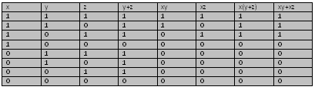
BOOLEAN CEBRİ-ÖRNEK
tablosunu oluşturalım.
BSM
14. Hafta
9. Sayfa

Slide 10
BOOLEAN CEBRİ-ÖRNEK
olduğunu gösterelim.
x | y | z | F | G
1 | 1 | 1 | 0 | 0
1 | 1 | 0 | 0 | 1
1 | 0 | 1 | 1 | 0
1 | 0 | 0 | 0 | 0
0 | 1 | 1 | 0 | 0
0 | 1 | 0 | 0 | 1
0 | 0 | 1 | 0 | 0
0 | 0 | 0 | 0 | 0
Tabloda gösterilen F(x,y,z) ve G(x,y,z) fonksiyonlarını bulalım
BSM
14. Hafta
10. Sayfa

Slide 11
BOOLEAN CEBRİ-ÖRNEK
fonksiyonunu çarpımlar toplamı şeklinde ifade edelim. F fonksiyonunun değerinin bulunması için Tablo oluşturalım. F(x,y,z) fonksiyonunun mantıksal eşdeğeri, fonksiyonun değerinin 1 olduğu durumlardaki değişkenlerin çarpımları 1 olacak şekilde çarpımlar toplamı şeklinde aşağıdaki gibidir.
x | y | z | x+y
1 | 1 | 1 | 1 | 0 | 0
1 | 1 | 0 | 1 | 1 | 1
1 | 0 | 1 | 1 | 0 | 0
1 | 0 | 0 | 1 | 1 | 1
0 | 1 | 1 | 1 | 0 | 0
0 | 1 | 0 | 1 | 1 | 1
0 | 0 | 1 | 0 | 0 | 0
0 | 0 | 0 | 0 | 1 | 0
BSM
14. Hafta
11. Sayfa

Slide 12

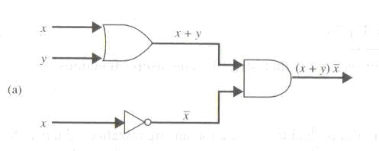
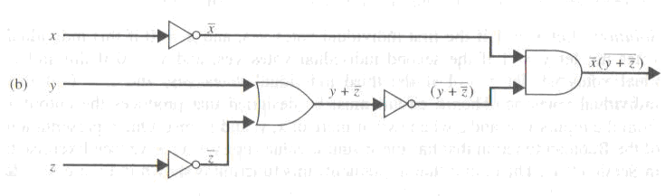
BOOLEAN CEBRİ-ÖRNEK
Mantık devrelerinin genel tipleri aşağıdaki gibidir.
çıktıları için devre şemalarını çizelim.
BSM
14. Hafta
12. Sayfa

Slide 13
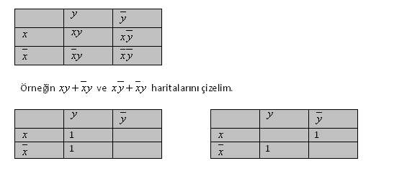
BOOLEAN CEBRİ-Karnaugh Haritaları.
Karnaugh Haritaları yönteminde mintermlere eşdeğer olan en kısa ifade hesaplanır. Yöntem iki, üç, dört, vs. mantıksal değişkenli ifadeler için farklı harita oluşturulmasını gerektirir. Aşağıdaki tablo iki değişkenli Karnaugh haritasıdır.
BSM
14. Hafta
13. Sayfa

Slide 14
BOOLEAN CEBRİ- Quine-McCluskey
Karnaugh Haritası pratik bir yöntem olmasına karşılık dörtten fazla mantıksal değişkenli ifadelerde haritanın boyutu çok büyüyeceğinden tablo oluşturmak zorlaşır. Alternatif olarak Quine-McCluskey yöntemi kullanılabilir.
ifadesini indirgeyelim
BSM
14. Hafta
14. Sayfa

Slide 15
Diferansiyel Denklemler
Kaynaklar
F.Selçuk,N.Yurtay,N.Yumuşak,Ayrık İşlemsel Yapılar, Sakarya Kitabevi,2005.
İ.Kara, Olasılık, Bilim Teknik Yayınevi, Eskişehir, 2000.
“Soyut Matematik”, S.Aktaş,H.Hacısalihoğlu,Z.Özel,A.Sabuncuoğlu, Gazi Ünv.Yayınları,1984,Ankara.
“Applied Combinatorics”, Alan Tucker, John Wiley&Sons Inc, 1994.
“Applications of Discrete Mathematics”, John G. Michaels, Kenneth H. Rosen, McGraw-Hill International Edition, 1991.
“Discrete Mathematics”, Paul F. Dierker and William L.Voxman, Harcourt Brace Jovanovich International Edition, 1986.
“Discrete Mathematic and Its Applications”, Kenneth H. Rosen, McGraw-Hill International Editions, 5th Edition, 1999.
“Discrete Mathematics”, Richard Johnson Baugh, Prentice Hall, Fifth Edition, 2001.
“Discrete Mathematics with Graph Theory” , Edgar G. Goodaire, Michael M. Parmenter, Prentice Hall, 2nd Edition, 2001.
“Discrete Mathematics Using a Computer”, Cordelia Hall and John O’Donnell, Springer, 2000.
“Discrete Mathematics with Combinatorics”, James A. Anderson, Prentice Hall, 2000.
“Discrete and Combinatorial Mathematics”, Ralph P. Grimaldi, Addison-Wesley, 1998.
“Discrete Mathematics”, John A. Dossey, Albert D. Otto, Lawrence E. Spence, C. Vanden Eynden, Pearson Addison Wesley; 4th edition 2001.
“Essence of Discrete Mathematics”, Neville Dean, Prentice Hall PTR, 1st Edition, 1996.
“Mathematics:A Discrete Introduction”, Edvard R. Schneiderman, Brooks Cole; 1st edition, 2000.
“Mathematics for Computer Science”, A.Arnold and I.Guessarian, Prentice Hall, 1996.
“Theory and Problems of Discrete Mathematics”, Seymour Lipschuts, Marc. L. Lipson, Shaum’s Outline Series, McGraw-Hill Book Company, 1997.
“2000 Solved Problems in Discrete Mathematics”, Seymour Lipschuts, McGraw- Hill Trade, 1991.
BSM

